Slide 1
Transferência de Tecnologia
Bernardo Bemvindo
Coordenador Geral de Contratos de Tecnologia
CGTEC / INPI
Aracaju, 26 de maio de 2026

Slide 2
Agenda
O Que é Transferência de tecnologia?
Qual papel do INPI nesse mercado?
O que o INPI tem para oferecer?
Quais as mudanças ocorreram recentemente?

Slide 3
Agenda
O Que é Transferência de tecnologia?
Qual papel do INPI nesse mercado?
O que o INPI tem para oferecer?
Quais as mudanças ocorreram recentemente?

Slide 4
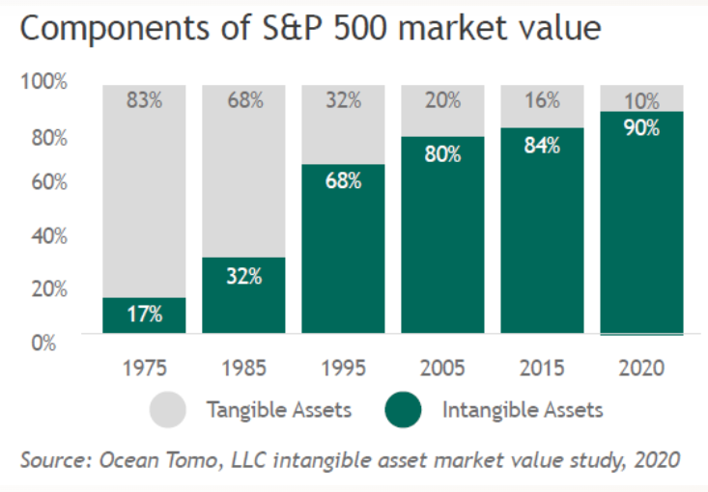
Contratos de Transferência de Tecnologia
O ativo intangível como protagonista na economia do conhecimento
Fonte: Ocean Tomo (https://www.evelyn.com/insights-and-events/insights/human-capital-is-indeed-capital/)

Slide 5
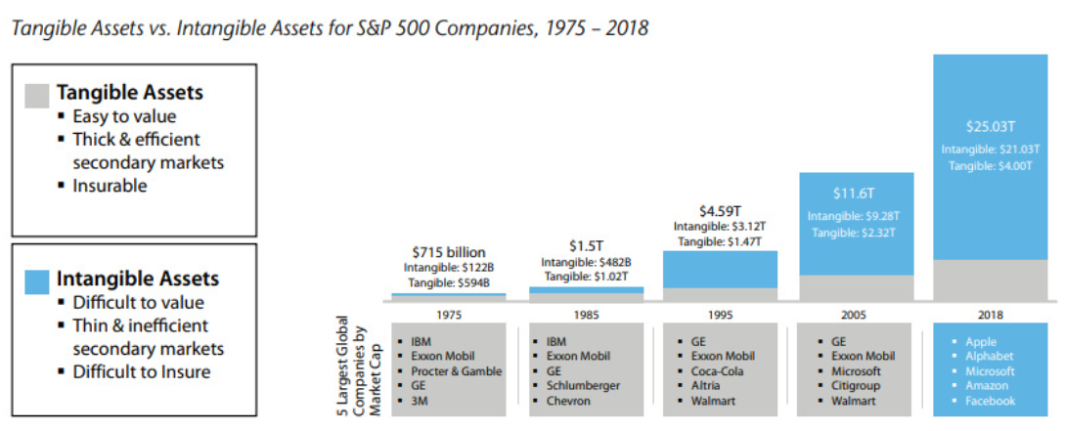
Contratos de Transferência de Tecnologia
Gerenciar Ativos Intangíveis apresenta novos desafios
Contratos de Transferência de Tecnologia
Fonte: AON (https://www.visualcapitalist.com/intangible-assets-driver-company-value/)

Slide 6

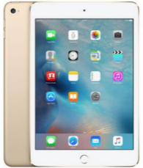









O que são Contratos de Transferência de Tecnologia?
O contrato de transferência de tecnologia é o instrumento jurídico por meio do qual uma empresa transfere a outra o direito de exploração da sua tecnologia para a produção de bens industriais, serviços e aplicações.
Por Tecnologia se entende os direitos de propriedade constituídos como patentes, marcas, desenhos industriais, softwares; bem como o know-how.

Slide 7
Porque esses contratos são importantes?
O atual nível de complexidade da economia faz com que dificilmente o agente econômico mais apto a inovar seja aquele com a maior habilidade (ou disponibilidade financeira) de explorar tal inovação no mercado;
Assim os Contratos de Transferência de Tecnologia geram eficiência econômica ao permitir que os agentes inovadores invistam seus recursos onde os mesmos são produtivos (exemplo, em gastos de pesquisa e desenvolvimento de novas tecnologias) enquanto agentes de mercado se especializam no processo de levar tais inovações aos mercados consumidores.

Slide 8






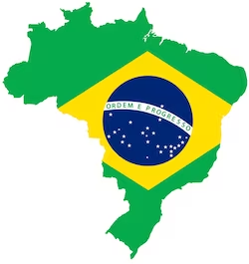





Exemplos de uso de contratos de transferência de tecnologia
Garantir o acesso a inovações feitas por terceiros
Garantir o retorno do investimento em P&D
Auxiliar na expansão internacional
Auxiliar na exploração da inovação em um novo setor/indústria
Auxiliar na obtenção de recursos

Slide 9

Contratos de Transferência de Tecnologia
Estrutura Usual de um Contrato de Transferência de tecnologia
  Partes
  Considerações
  Definições
  Objeto
  Território
  Confidencialidade
  Remuneração
  Assistência técnica
  Prazo
  Lei aplicável
  Arbitragem
  Termos de garantia
  Aperfeiçoamento

Slide 10
Contratos de Transferência de Tecnologia
Modelos contratos AGU
Patentes:
https://www.gov.br/agu/pt-br/composicao/procuradoria-geral-federal-1/subprocuradoria-federal-de-consultoria-juridica/camara-permanente-da-ciencia-tecnologia-e-inovacao-1/ModeloContratoLicenciamentoPatente.doc
Tecnologia (não patenteada):
https://www.gov.br/agu/pt-br/composicao/procuradoria-geral-federal-1/subprocuradoria-federal-de-consultoria-juridica/camara-permanente-da-ciencia-tecnologia-e-inovacao-1/ModeloContratoTransfernciaNPatente.doc
Encomenda Tecnológica:
https://www.gov.br/agu/pt-br/composicao/cgu/cgu/modelos/cti/modelogeral/modelo-de-contrato-de-encomenda-tecnologica-com-notas-explicativas-versao-oficial.docx
Outros modelos, check list e recomendações da AGU:
https://www.gov.br/agu/pt-br/composicao/procuradoria-geral-federal-1/subprocuradoria-federal-de-consultoria-juridica/camara-permanente-da-ciencia-tecnologia-e-inovacao-1/instrumentos-do-marco-legal-de-ct-i/contratos-que-envolvem-transferencia-de-tecnologia-no-marco-legal-de-ct-i

Slide 11
Agenda
O Que é Transferência de tecnologia?
Qual papel do INPI nesse mercado?
O que o INPI tem para oferecer?
Quais as mudanças ocorreram recentemente?

Slide 12



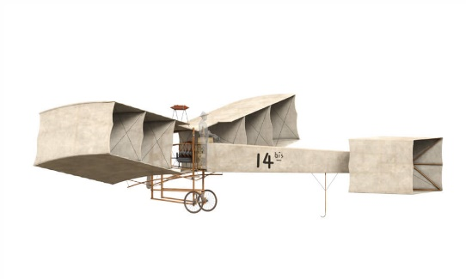



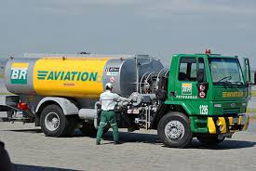
Processo de Invenção x Processo de Inovação
Invenção
Inovação

Slide 13
Missão do INPI
“IMPULSIONAR A INOVAÇÃO POR MEIO DA PROPRIEDADE INDUSTRIAL”

Slide 14
Processo de Invenção x Processo de Inovação
Área de atuação da CGTEC
Invenção
Inovação

Slide 15





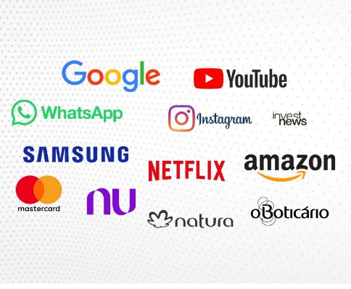


Como o INPI faz isso?
Transferência de Tecnologia
Disseminação
Tecnológica
Programa de Computador
Topografia de Circuitos Integrados
Patentes
Desenho Industriais
Indicação Geográfica
Marcas

Slide 16
Agenda
O Que é Transferência de tecnologia?
Qual papel do INPI nesse mercado?
O que o INPI tem para oferecer?
Quais as mudanças ocorreram recentemente?

Slide 17
O que o INPI tem a oferecer?
Averbação e Registro de Contratos de TT
Oferta de Licença
Informações sobre Contratos

Slide 18
O que o INPI tem a oferecer?
Averbação e Registro de Contratos de TT
Oferta de Licença
Informações sobre Contratos

Slide 19
A função do INPI no mercado de Tecnologia
A atuação do INPI no mercado de Contratos de tecnologia data desde de sua criação na década de 1970;
A função e visão do INPI no mercado é influenciada pelas questões e preocupações da época, especialmente sobre a remessa irregular de divisas e o risco do uso de negociações de tecnologia com o único objetivo de subversão de regras fiscais;
Com isso há o desenho do processo de averbação/registro de Contratos de transferência de tecnologia, que tem historicamente três objetivos:

Slide 20



O papel histórico do registro/averbação de contratos de transferência de tecnologia:
Permitir o envio das remessas para pagamentos envolvendo royalties associados a transferência de tecnologia
Instrumento de comprovação para a dedução fiscal perante a Receita permitida as negociações de transferência de tecnologia
Efeitos perante terceiros – Conferência de segurança jurídica às negociações associadas a transferência de tecnologia

Slide 21
A averbação é recomendada pela AGU
A averbação de Contratos de tecnologia é recomendada pela AGU conforme PARECER n. 03/2020/CP-CT&I/PGF/AGU https://www.gov.br/agu/pt-br/composicao/procuradoria-geral-federal-1/subprocuradoria-federal-de-consultoria-juridica/camara-permanente-da-ciencia-tecnologia-e-inovacao-1/instrumentos-do-marco-legal-de-ct-i/contratos-que-envolvem-transferencia-de-tecnologia-no-marco-legal-de-ct-i

Slide 22
O que o INPI tem a oferecer?
Averbação e Registro de Contratos de TT
Oferta de Licença
Informações sobre Contratos

Slide 23
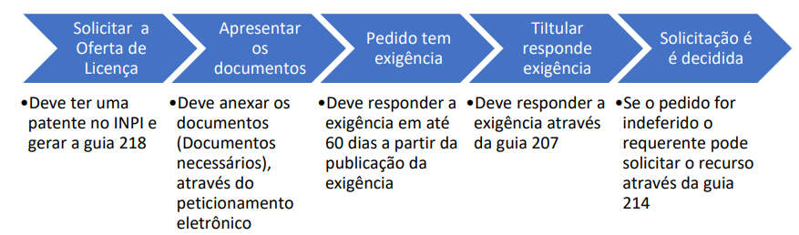
Oferta de Licença
Mecanismo através do qual o titular demonstra interesse em licenciar sua patente sob determinados termos;
O processo de solicitação é explicado em https://www.gov.br/inpi/pt-br/servicos/patentes/guias-rapidos-de-patentes/guias-em-pdf/oferta-de-licenca.pdf
É oferecida desconto de 50% (proporcional) na anuidade das patentes que tiveram sua Oferta de Patentes deferidas e publicadas.

Slide 24
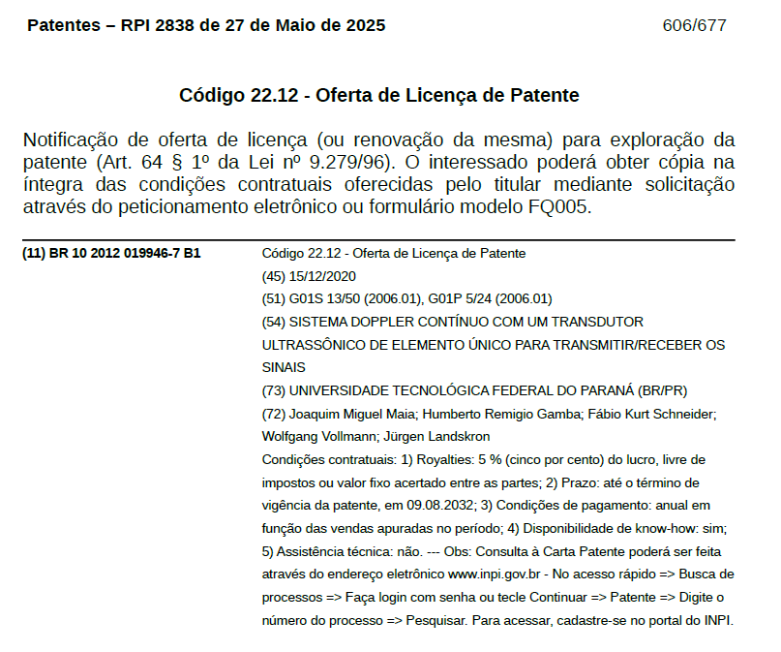
Oferta de Licença

Slide 25
O que o INPI tem a oferecer?
Averbação e Registro de Contratos de TT
Oferta de Licença
Informações sobre Contratos

Slide 26
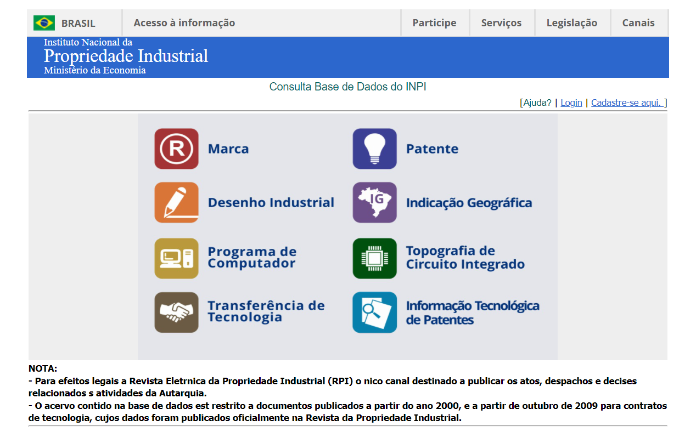
Acessando o Busca Web
https://busca.inpi.gov.br/

Slide 27
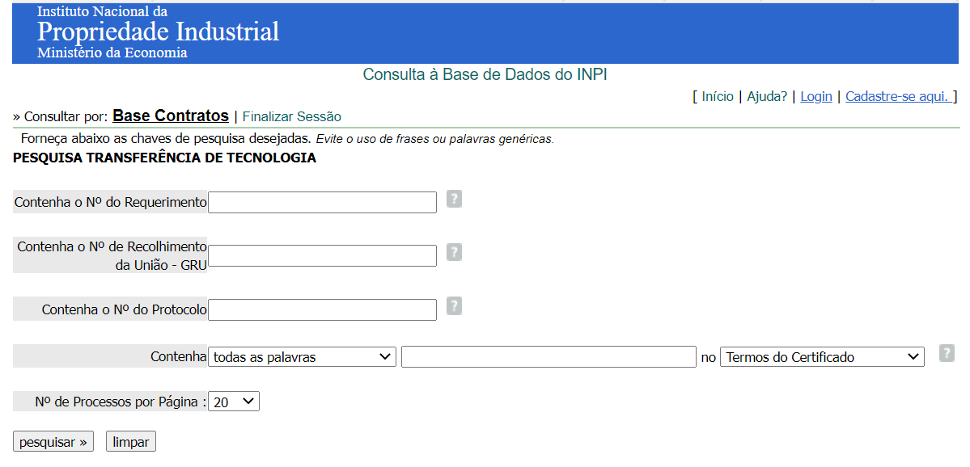
O Módulo de transferência de tecnologia
https://busca.inpi.gov.br/

Slide 28
O que podemos procurar na base?
Uma patente pelo seu número;
Um registro de marca pelo seu número;
Um setor;
Uma tecnologia específica;
Um método de fabricação;
Um produto;
Uma empresa;
Um país;
Misturar dois ou mais itens acima;
Seja criativo!

Slide 29
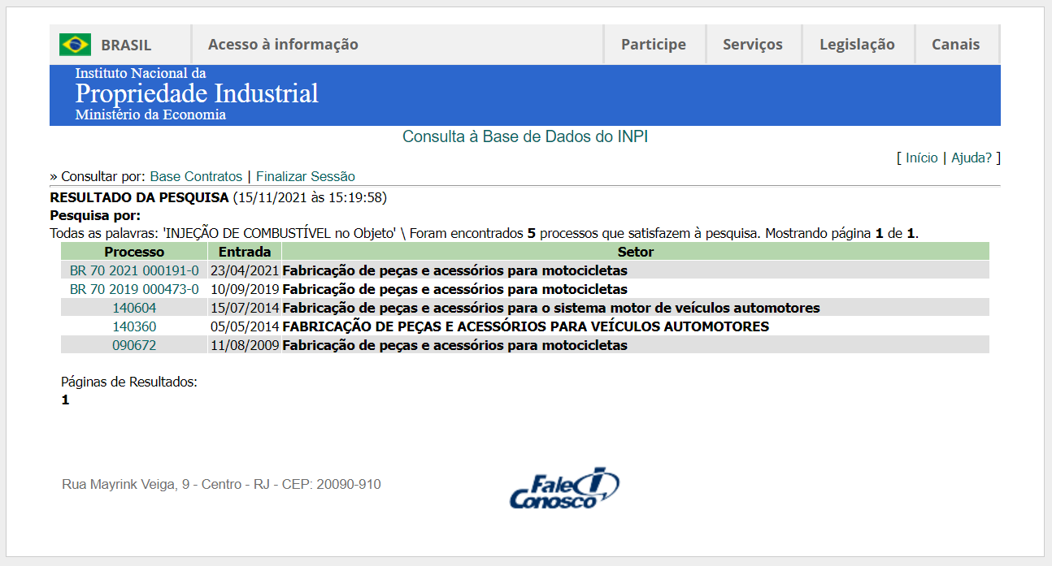
Exemplo resultado de pesquisas: “injeção de combustível”
https://busca.inpi.gov.br/

Slide 30
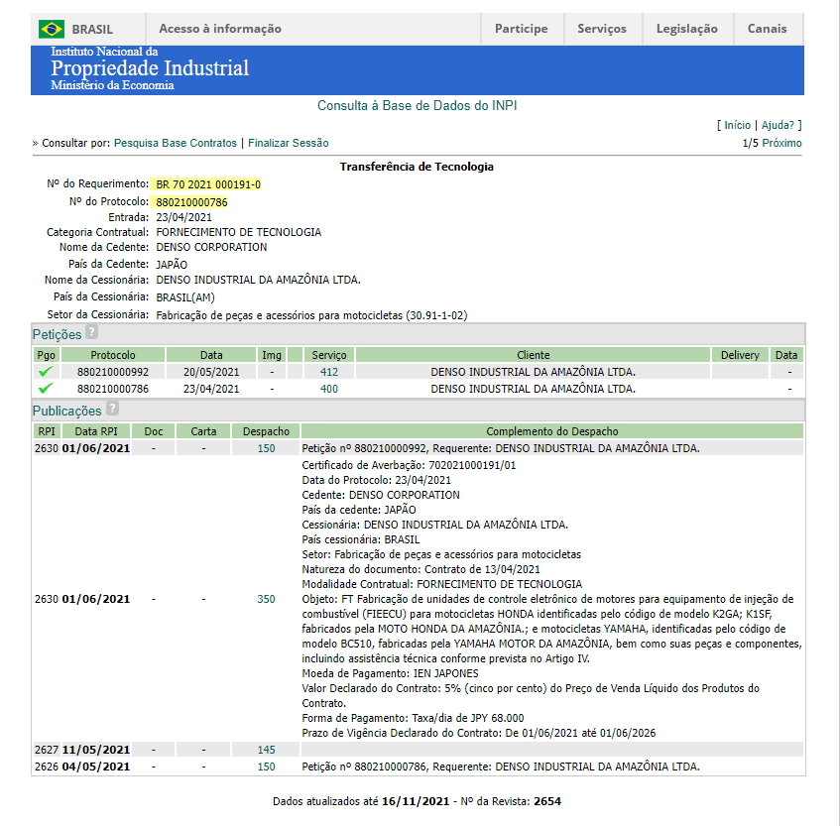
Entrando nos resultados é possível acessar o extrato do Certificado

Slide 31
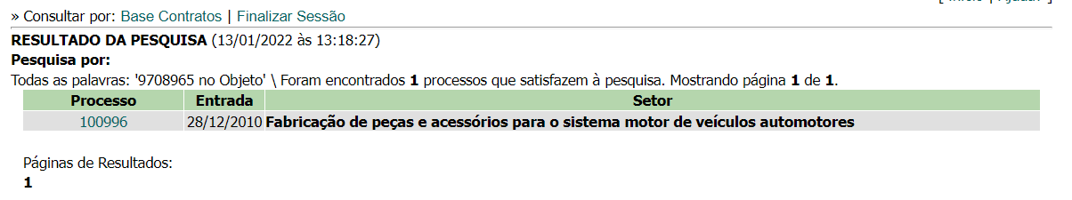
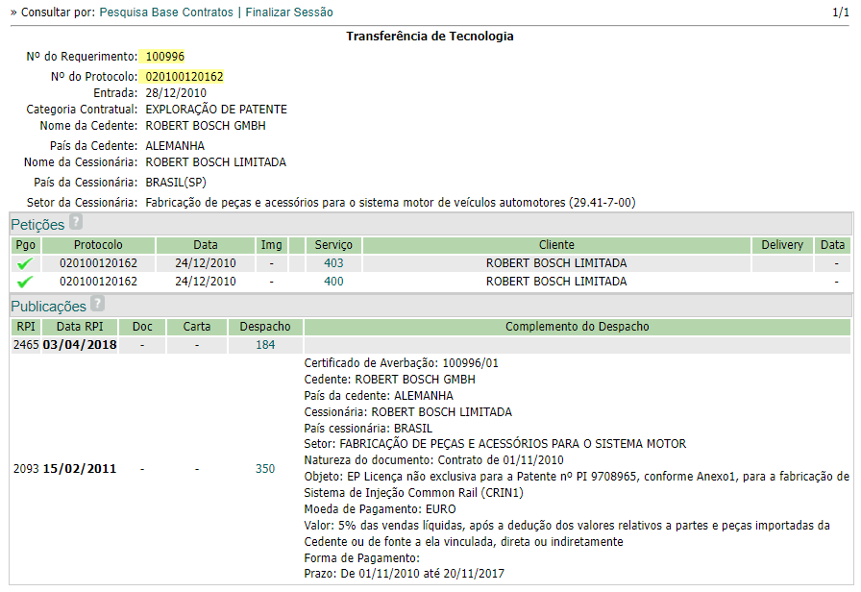
Exemplo resultado de pesquisas: “9708965” (número de Patente)

Slide 32
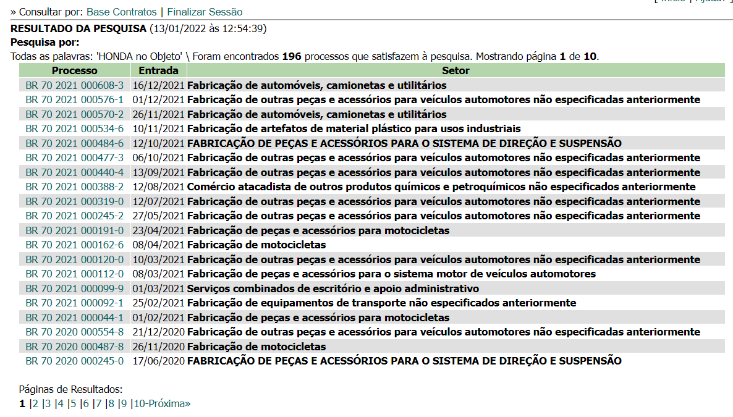
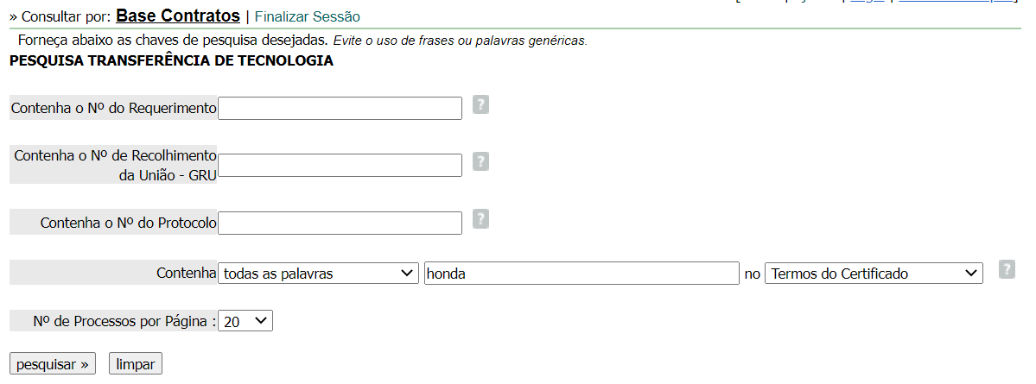
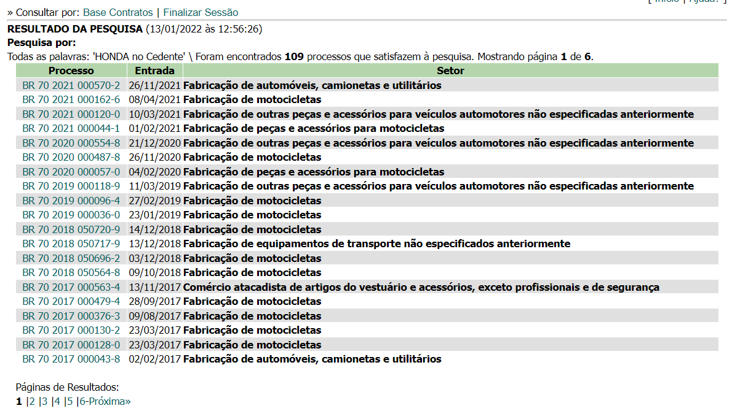
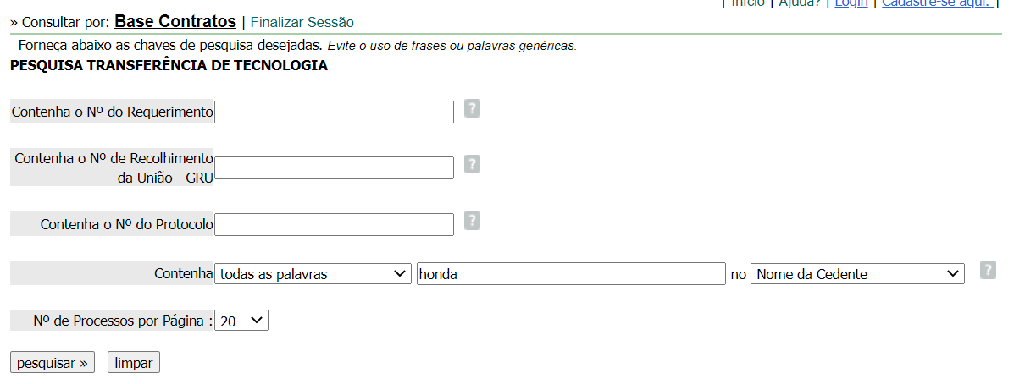
Exemplo resultado de pesquisas: “Honda”
Nos termos do Certificado:
Quase de 200 resultados
Somente no nome da cessionária:
Número de resultados cai para aproximadamente 100

Slide 33
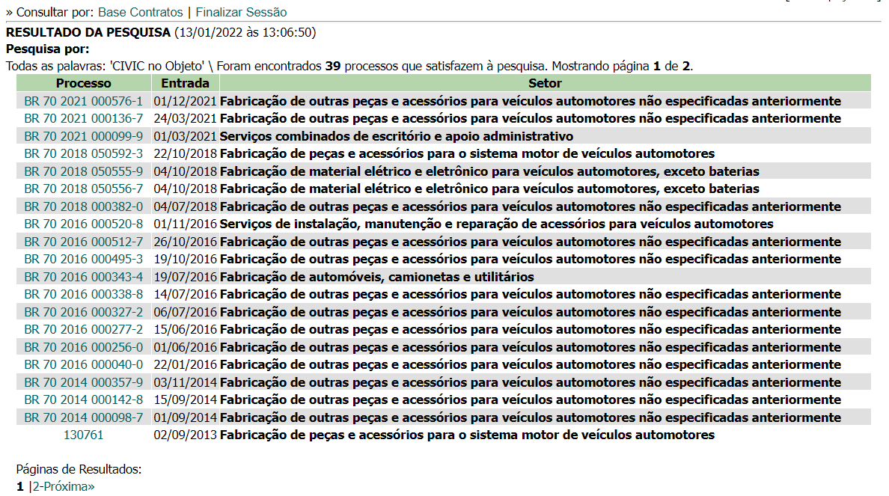
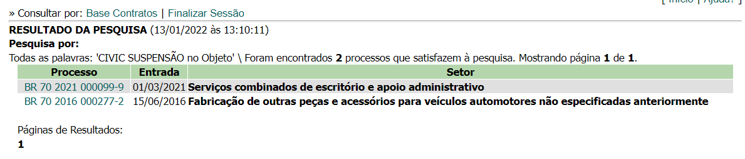
Refinando ainda mais a pesquisa: incluindo modelo e/ ou produto
Procurando pelo modelo “civic”:
Para esse modelo temos 39 processos
Pelo modelo “civic” e produto “suspensão”:
Temos apenas dois resultados agora

Slide 34
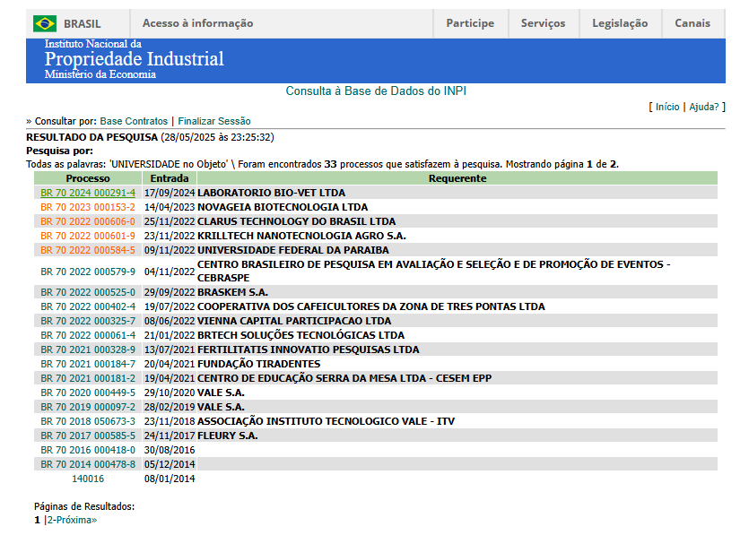
Pesquisando por “universidade”

Slide 35
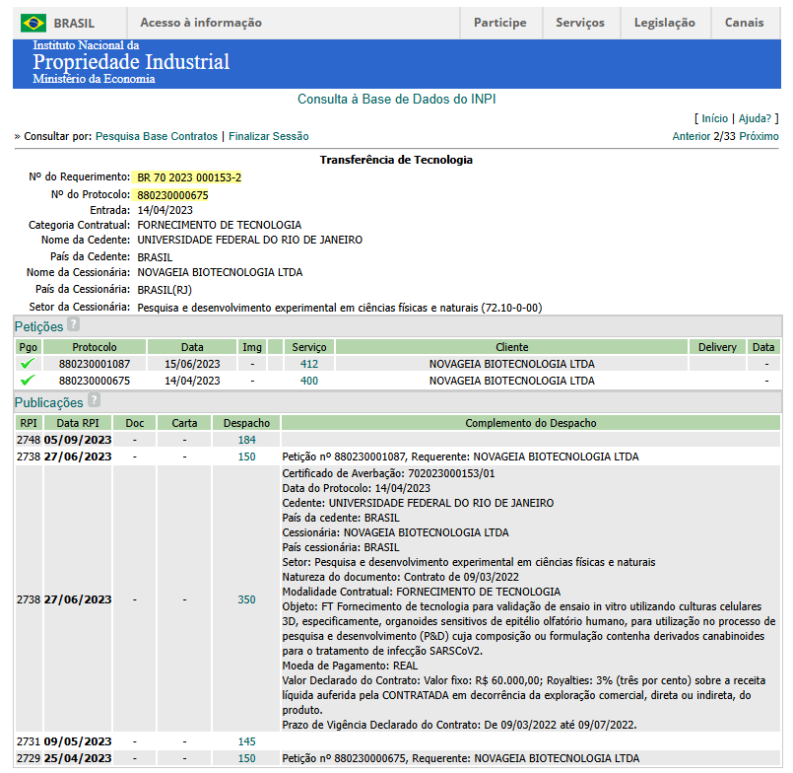
Extratos de Certificados
Nessa rápida pesquisa achamos exemplos reais de contratos de tecnologia da UFMG, UFRJ, USP, UNB e UFPR

Slide 36
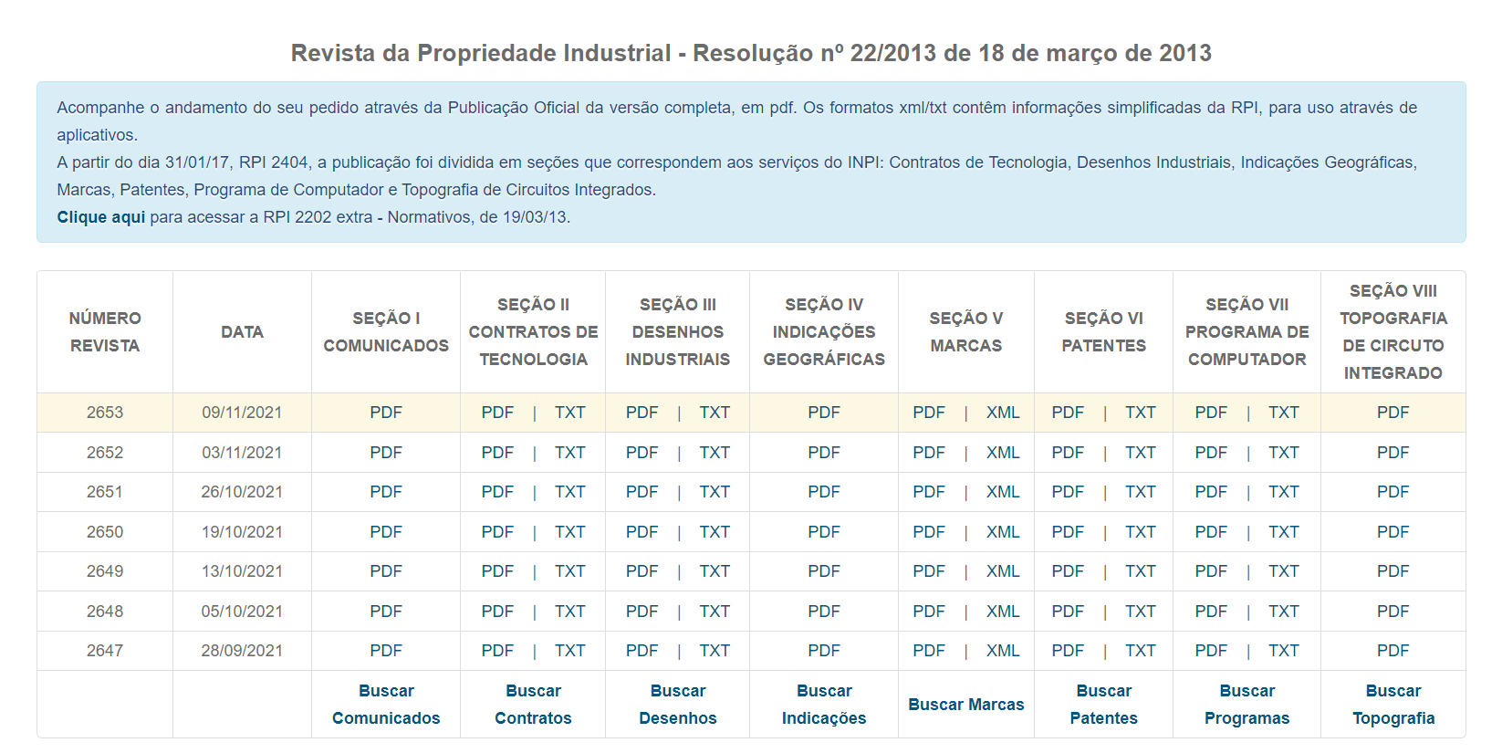
Outra opção de acesso as informações da base: Download das revistas
http://revistas.inpi.gov.br/rpi/

Slide 37
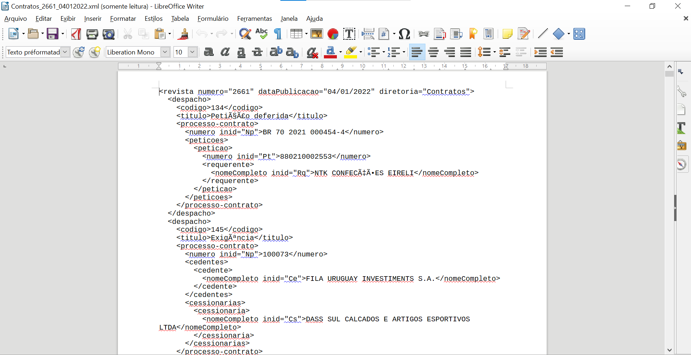
Use os dados obtidos para fazer seu próprio banco de dados
As edições estão disponíveis em PDF e TXT (XML)

Slide 38
Lançamento do Dashboard de Contratos
Em outubro de 2024 foi lançado o Dashboard de Contratos e em 2025 foram adicionadas informações sobre os valores dos Contratos: https://www.gov.br/inpi/pt-br/servicos/contratos-de-tecnologia-e-de-franquia/panorama-de-informacoes-e-modalidades-de-contratos-de-tecnologia
Em linha com o que está feito em outras áreas, essa ação confirma o compromisso do INPI em disponibilizar informações para fomentar a inovação, no caso da CGTEC esperamos que essas informações ajudem na comercialização dos ativos de PI;
A disponibilização dessa informação é ainda mais relevante considerando os questionamentos quanto a necessidade de serem apresentadas ao INPI informações sobre os Contratos.

Slide 39
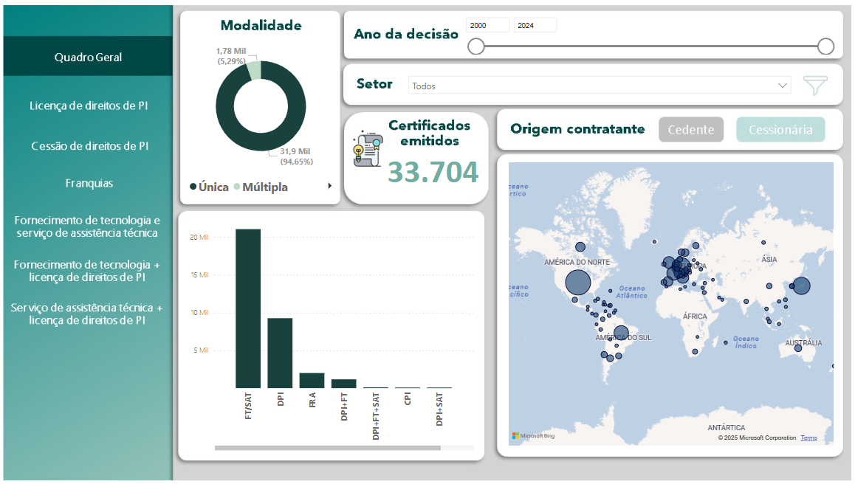
Dashboard de Contratos – Panorama Geral

Slide 40
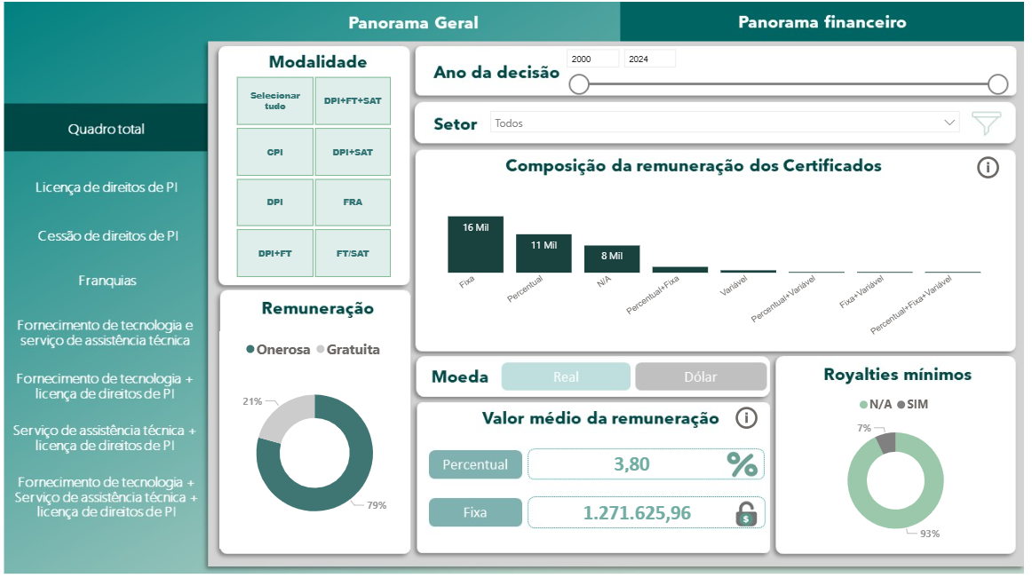
Dashboard de Contratos – Panorama Financeiro

Slide 41
Agenda
O Que é Transferência de tecnologia?
Qual papel do INPI nesse mercado?
O que o INPI tem para oferecer?
Quais as mudanças ocorreram recentemente?

Slide 42
Transformações recentes
O mercado de tecnologia e a economia brasileira de forma geral sofreram muitas alterações nesse período;
Novas práticas na negociação de ativos intangíveis desafiam a estrutura rígida formulada décadas atrás;
As preocupações com a remessas de divisas foram superadas e a lógica de controle fiscal através da limitação da dedutibilidade deu lugar ao conceito de preços de transferência (Princípio Arm’s Length);
O INPI está sendo demandado pela sociedade em geral e pelos demais entes do governo a rever seu posicionamento de um órgão de controle para um órgão de fomento e cooperação.

Slide 43
Novo Marco Cambial – Lei nº 14.286/2021
A Lei n° 14.286/2021 foi assinada em 29/12/2021;
Sua entrada em vigor foi 30/12/2022;
Essa lei altera regras sobre a remessa internacional de royalties e a prestação de informações ao Banco Central do Brasil (BACEN);
Determina a extinção da obrigatoriedade de averbação de contratos de transferência de tecnologia perante o INPI e o Banco Central (BACEN) para efeitos de autorização da remessa ao exterior de pagamentos a título de royalties;
Passa a bastar para tais fins apenas a prova de pagamento do imposto de renda devido;
A obrigatoriedade da averbação de contratos perante o INPI para fins de remessa de valores ao exterior fica revogada.

Slide 44
Lei nº 14.596/2023 (conversão da MP 1.152/2022)
A Lei nº 14.596/2023 foi assinada em 14/06/2023;
Sua entrada em vigor será 01/01/2024;
Dispõe sobre regras de preços de transferência relativas ao Imposto sobre a Renda das Pessoas Jurídicas (IRPJ) e à Contribuição Social sobre o Lucro Líquido (CSLL), revogando a Leis nºs 3.470/1958;
Revoga os antigos limites de dedutibilidade de royalties por transferência de tecnologia e pagamentos por assistência técnica;
Revogação do art. 12 da Lei nº 4.131/1962, que limitava a dedutibilidade de despesas com know-how ao período máximo de 10 anos;
Os royalties e transações com ativos intangíveis serão objeto de controle de acordo com as novas regras de preços de transferência (Princípio Arm’s Length);
As alterações realizadas foram consideradas fundamentais para adequação do Brasil aos princípios da OCDE.

Slide 45
Alterações da Normativa - 2023
Em 2023 a CGTEC publicou nova normativa, trazendo simplificações no processo de averbação e registro
Foram realizadas simplificações dos aspectos formais e atualização de questões técnicas definidas décadas atrás e que precisavam de uma reformulação e discussão técnica aprofundada;
As alteração foram muito bem recebidas pelos nossos usuários que elogiaram as alterações em vários fóruns;
As alterações não se limitaram a apenas uma nova redação normativa, para sua efetiva implementação, foram necessárias ações de TI e alterações em procedimentos internos.

Slide 46
Alterações da Normativa - 2025
A busca por inovações e simplificações do processo de averbação e registro deve ser uma atividade contínua;
Apesar da Nova Normativa de 2023, a Coordenação Geral continuou se dedicando a encontrar, desenvolver e implementar novas evoluções normativas;
Após um árduo processo que envolveu discussões internas e reuniões com agentes externos, a CGTEC preparou um novo conjunto de melhorias;
Assim foram publicadas as Portarias INPI/PR N°s 34 e 35 de 24/10/2025 (reeditadas na RPI 2862 de 11/11/2025);
A nova normativa explicitou uma série de parâmetros já usadas na análise dando maior transparência ao processo e alterou a lógica e nome dos campos referentes ao prazo.

Slide 47
Reconhecimento das Assinaturas Digitais
Após a nova normativa tornar possível o aceite de assinaturas digitais, foi dado o inicio a uma séria de modernizações nos sistemas da CGTEC para facilitar ao máximo o uso dessa ferramenta;
Em um primeiro momento, eram aceitas apenas assinaturas acompanhadas do seu respectivo extrato;
Em 2024, foi implementado o reconhecimento totalmente eletrônico das assinaturas digitais, trazendo a CGTEC às práticas mais modernos do comércio exterior do século XXI

Slide 48
Novas Instruções de Trabalho
Até 2024 a CGTEC não contava com Instruções de Trabalho para guiar suas análises;
O resultado eram uma falta de padronização nos documentos gerados pela Coordenação Geral e até decisões divergentes para casos similares;
Além disso, o processo de treinamento de novos servidores era difícil dando pouco dinamismo e tornando a “oxigenação” da área uma barreira a sua evolução.

Slide 49
Treinamento de Mentores e outras atividades de disseminação
A CGTEC mudou profundamente a maneira como se relaciona e se comunica com seus usuários;
De um relacionamento frio e distante passamos a uma parceria onde a CGTEC incentiva e apoia as ações de transferência de tecnologia;
Fomos convidados para uma séria de fóruns realizados por outras instâncias governamentais e/ou agentes do mercado de tecnologia;
Além disso, realizamos com sucesso a capacitação dos mentores do INPI (CGDI – regionais) em Contratos de Tecnologia, garantindo o conhecimento e introdução do tema da comercialização da PI nas mentorias realizadas por eles.

Slide 50
Integração de Dados com a Receita Federal
Há quase uma década a CGTEC tem buscado integrar sua base de dados de Contratos com a Receita Federal;
As dificuldade de comunicação com o órgão sem dúvida contribuíram com a demora no processo, porém, mais preponderante, é o fato que nunca se teve uma área dedicada a esse propósito;
Assim em inúmeros momentos os gestores se deparavam com o impasse de atrasar um Contrato e ultrapassar o prazo legal de 30 dias ou atrasar em mais uma semana a entrega de alguma das etapas da integração com a receita federal, o resultado era sempre o mesmo e preferia-se apagar o incêndio ao invés de investir em uma inovação;
Hoje a integração com a Receita se tornou realidade, aumentando a integridade dos dados usados pela CGTEC e diminuindo o tempo que o requerente gasta para solicitar sua averbação (devido ao fim da Ficha Cadastro, que solicitava da requerente dados que hoje obtemos diretamente com a RFB).

Slide 51


Estudo para o Uso de PI em Financiamentos
Dois primeiros trabalhos de uma série de pesquisas sobre o tema já lançada https://www.gov.br/inpi/pt-br/central-de-conteudo/noticias/inpi-lanca-estudo-sobre-o-ip-finance-no-brasil/DesbloqueandooIPFinancenoBrasil.pdf
Buscando aumentarmos a utilidade da PI e assim aumentarmos a procura por ela;
O tema despertou o interesse de instituições como a FINEP e o BNDES, ambos já se reuniram com a CGTEC e apresentaram insights importantes que balizaram as próximas ações do grupo.

Slide 52

Pesquisa de Satisfação – Disseminação/INPI
Sua opinião é muito importante para o INPI!
Nome(s) do(s) Instrutor(es): “Bernardo Bemvindo”
Data: 26/05/2026
https://epesquisa.inpi.gov.br/index.php/614931?lang=pt-BR

